Slide 1
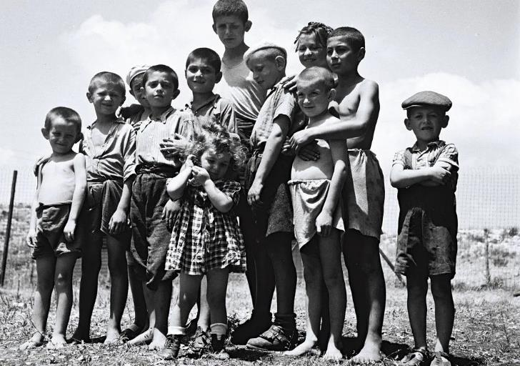
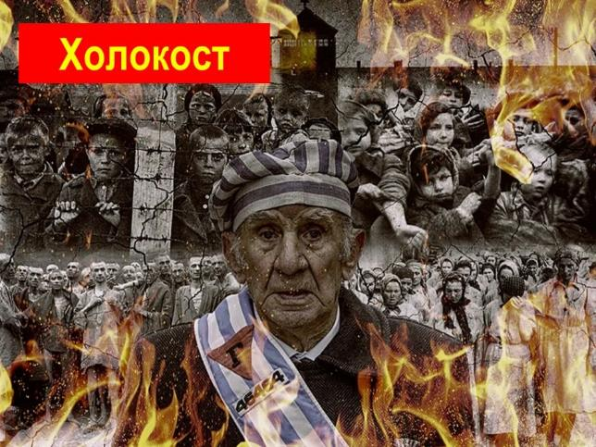
Освенцим,
фабрика смерти

Slide 3
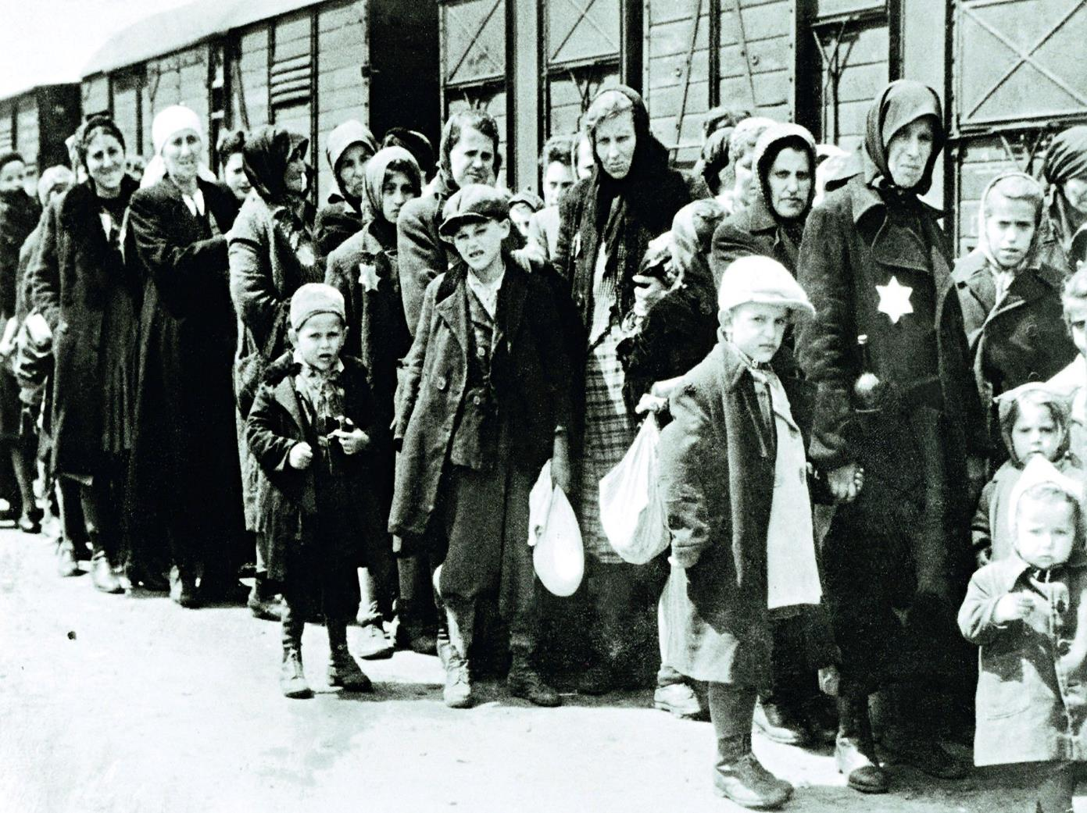

Slide 4
27 января – Международный день памяти жертв Холокоста

Slide 5
Холокост в переводе с греческого означает «уничтожение огнем».
Холокост – это «синоним» газовых камер, крематориев, сжигающих детей, женщин, стариков; это массовый расстрел невинных, мирных людей по одной только причине – принадлежности к еврейскому народу.

Slide 6
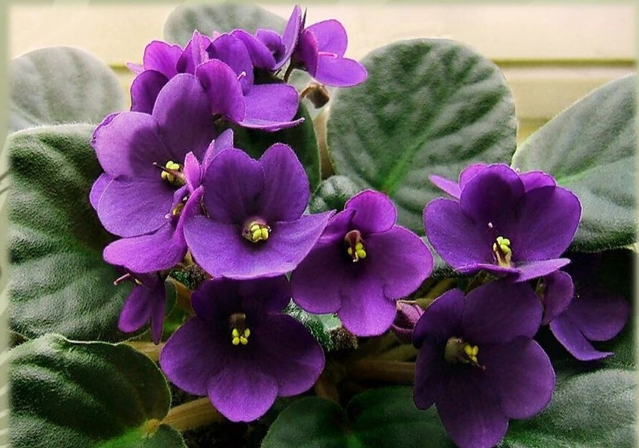
Фиалка – символ печали и смерти

Slide 8
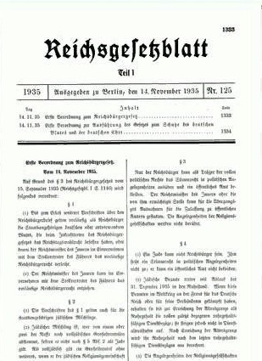
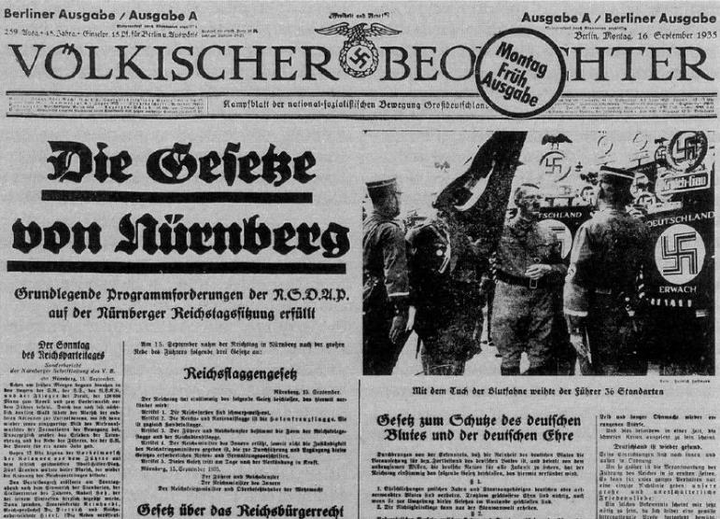
Нюрнбергские законы

Slide 9
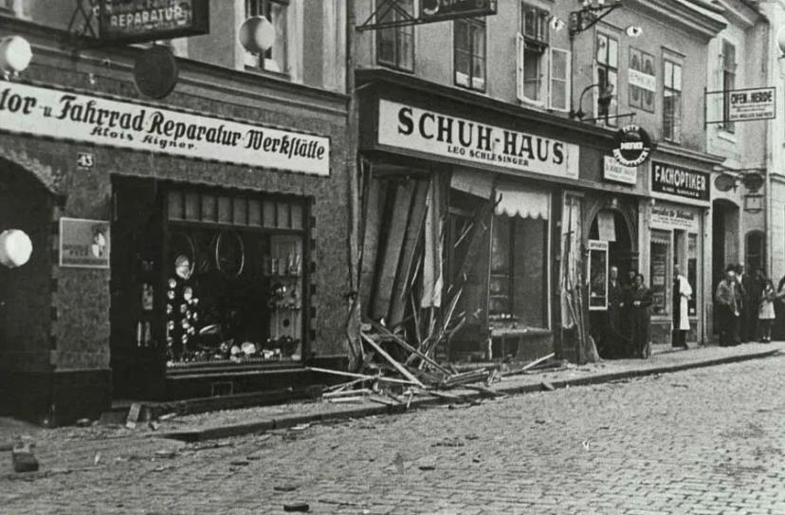
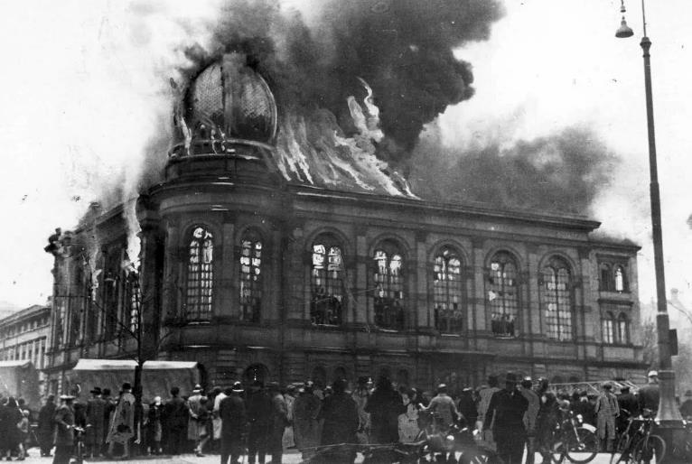
«Хрустальная
ночь»

Slide 10
Галина Биренбаум

Slide 15
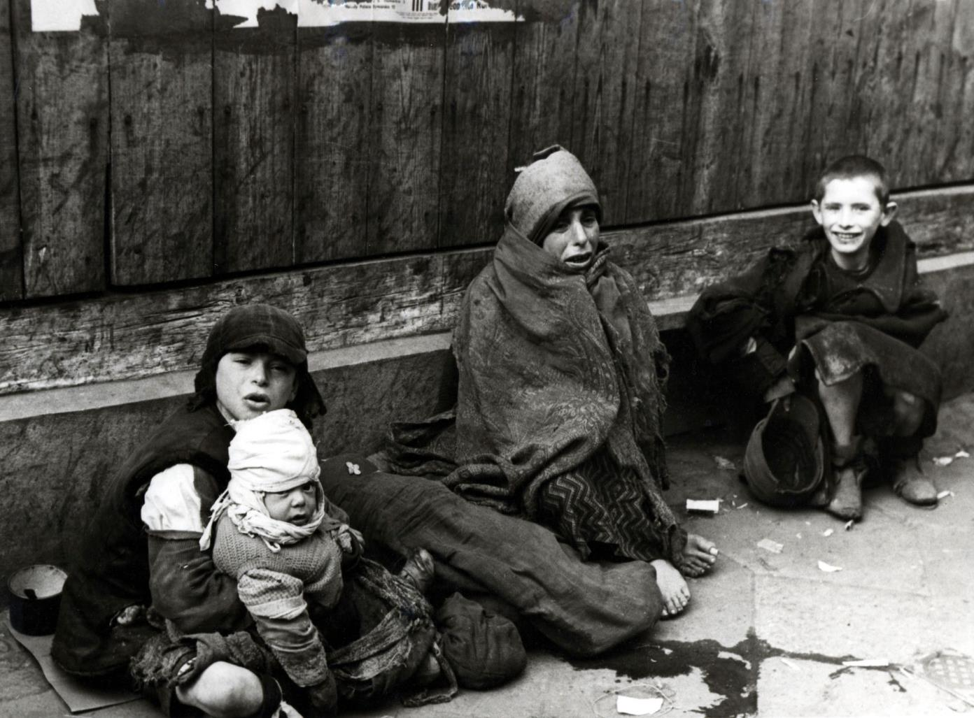

Slide 16
Анна Франк

Slide 17
Симона Вайль –
бывшая узница Освенцима

Slide 20
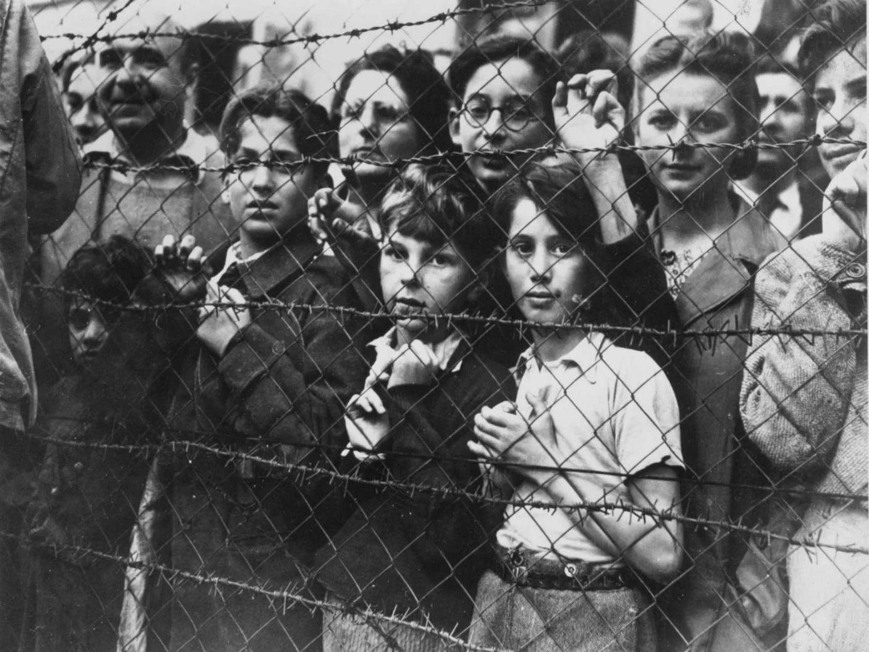

Slide 21
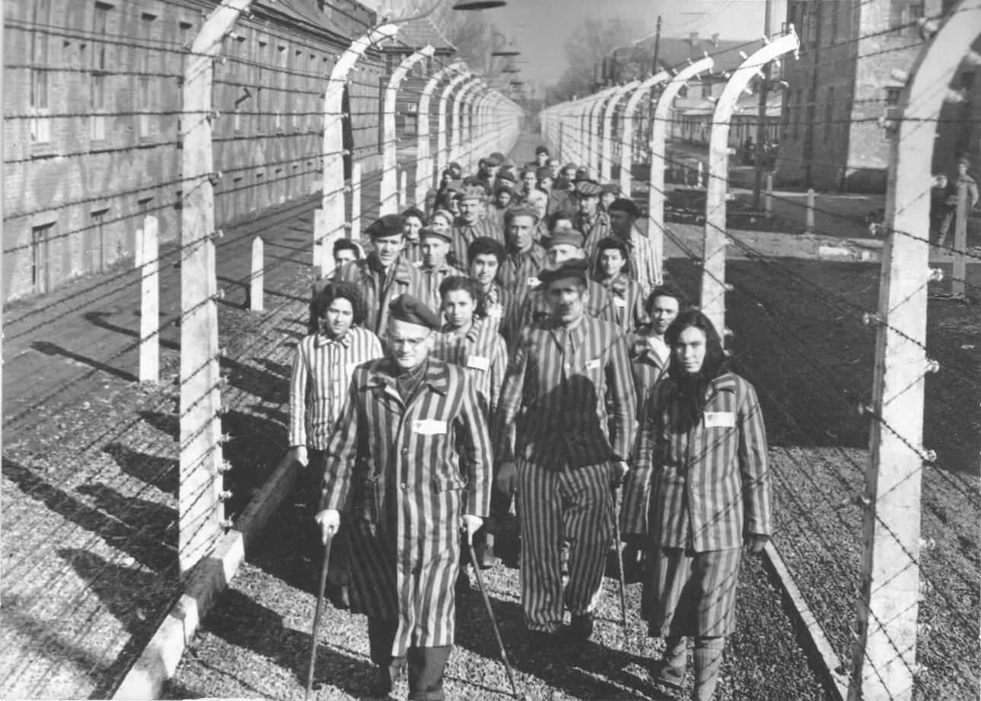
Концлагерь Освенцим в Польше

Slide 22
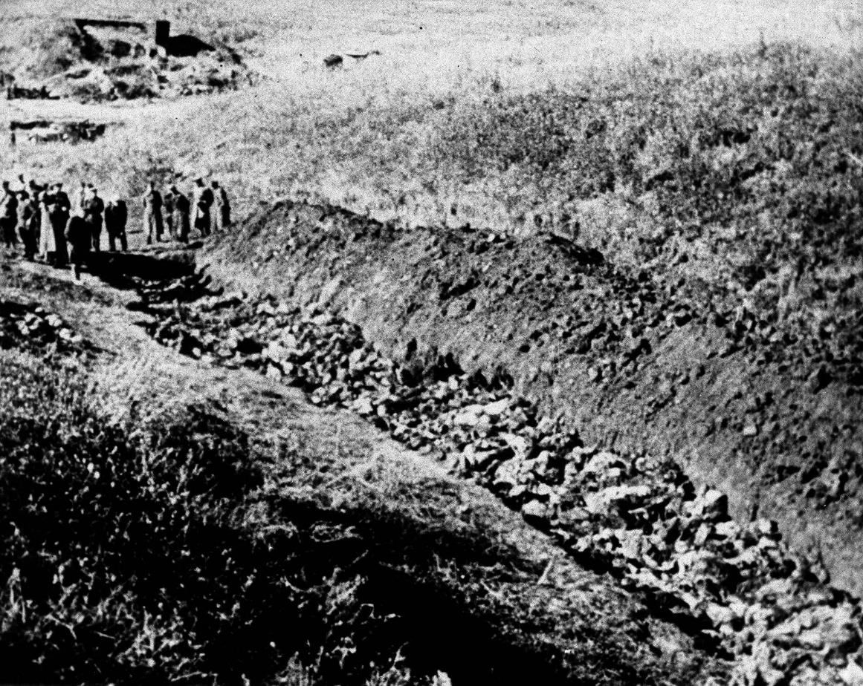
Бабий яр

Slide 24
Печь, в которой сжигали людей

Slide 25
Газовая комната лагерь Аушвиц

Slide 27
Шломо Венезия –
выживший узник Освенцима

Slide 28
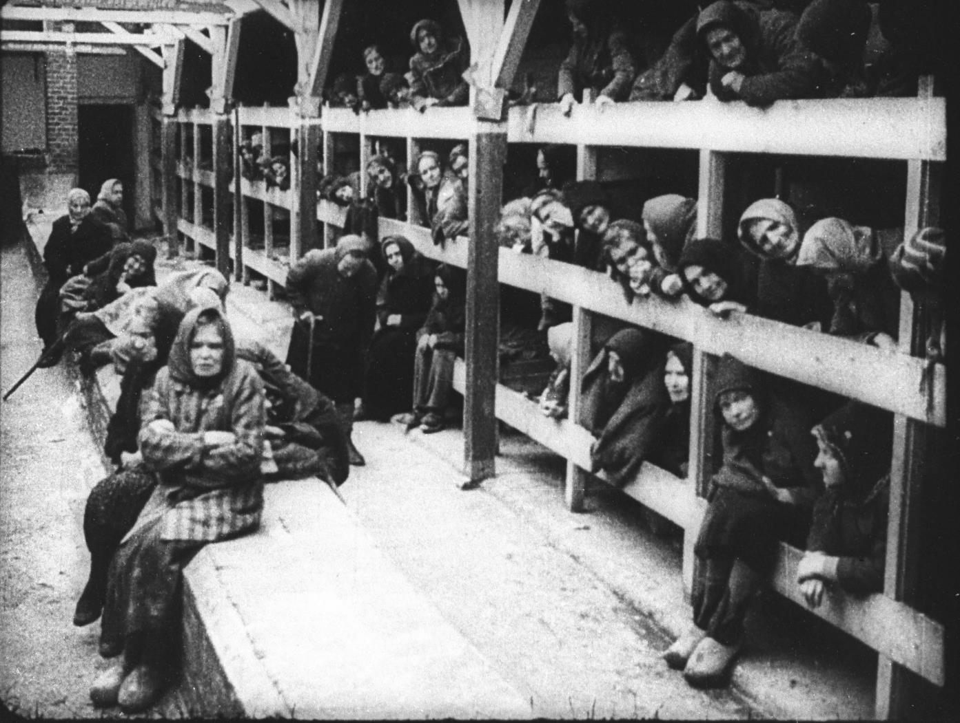

Slide 29
Международный памятник памяти жертв фашизма

Slide 30
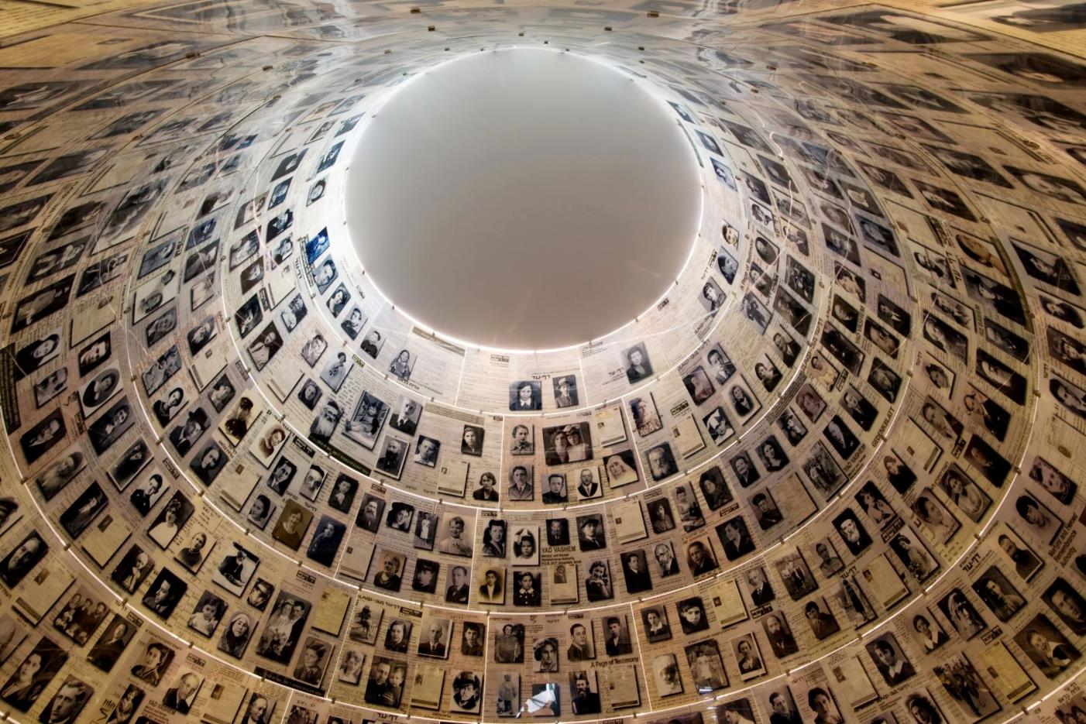
Национальный мемориал Катастрофы (Холокоста) и Героизма- Яд ва-Ше́м

Slide 31
